Slide 1
洁净室围护系统解决方案 | 智能设计 环境友好 智能交付
万事达：刘世林
时间：2020/8/5
Notes:
尊敬的各位同仁，大家上午好，
下面由我代表我们万事达，将我们在洁净室围护系统方面总结的一点资料，与大家进行交流分享，以促进我们行业持续发展，如有不足之处，还望各位领导指正。

Slide 2
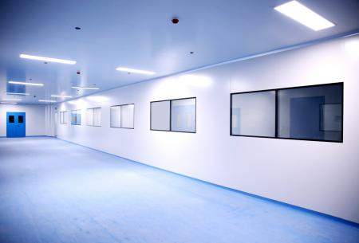
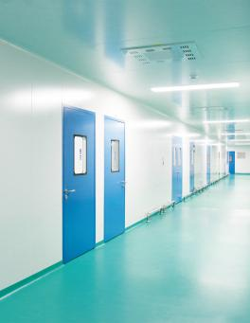
目录
Contents
^{1、公司介绍}
^{2、洁净室围护系统解决方案}
^{3、智能制造的应用}
^{4、合作伙伴}
www.wiskind.com.cn
Notes:
今天主要按照以下4个方面展开，
首先公司介绍在上午的参观已经介绍过，这里就不作介绍 ，
然后主要谈一下洁净室围护系统解决方案，
其次围绕洁净室围护系统谈一下智能制造的保障或解决方案，
最后是我们的一些合作伙伴

Slide 3
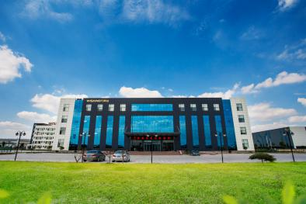
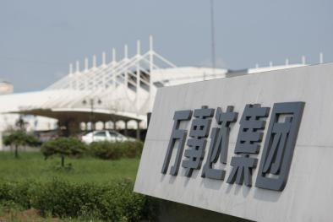
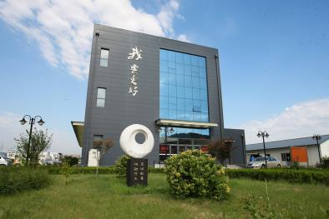
一、公司介绍
Company Introduction
公司规模
公司荣誉
服务领域
业务板块
Notes:
首先进入第一部分，公司介绍

Slide 4
公司规模
Company Size
钢板
公司
钢贸
公司
核心价值观
建筑钢品
公司
山东万事达始创于1978年，四十余年的发展，现已成为集建筑钢品，钢贸、钢板三大核心产业于一体的集团化企业。
Notes:
我们集团公司创立于1978年，四十余年的发展，现已成为集建筑钢品、钢板贸易，钢板三大核心产业于一体的集团化企业。
我们洁净室围护系统属于建筑钢品公司的下属子公司，钢贸公司是我们彩涂板的上游原材供应商，钢贸公司是目前国内最大的涂镀钢板贸易商，18年实现近50万吨彩涂钢板供应，其中宝钢产品25万余吨占接近一半。

Slide 5
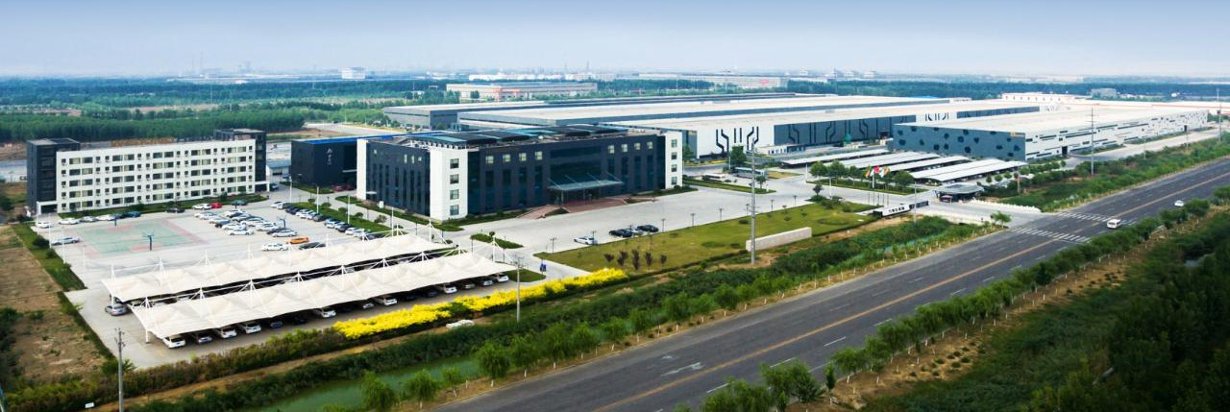
成为洁净室围护系统领域最值得信赖的企业
Notes:
成为洁净室围护系统领域最具品牌影响力的企业是我们的企业愿景，
上面照片是我们钢品公司总部生产基地400亩，生产车间8.4万平方

Slide 6
公司荣誉
Company Honours
国家高新技术企业
山东省级认定企业技术中心
山东省先进民营企业
中国医药设备工程协会会员单位
中国电子学会团体会员单位
中国电子学会洁净技术分会会员单位
ISO9001质量管理体系双认证企业
ISO14001环境管理体系认证企业
CE
FM
国家高新技术企业
山东省认定企业技术中心
山东省先进民营企业
中国医药工程协会会员
中国电子学会团体会员
电子学会洁净技术分会会员
Notes:
目前我们已获得国家级高新技术企业、山东省企业技术中心、
另外是中国医药设备工程协会、中国电子学会等，中国制药装备行业协会、上海室内环境净化行业协会的会员单位

Slide 7
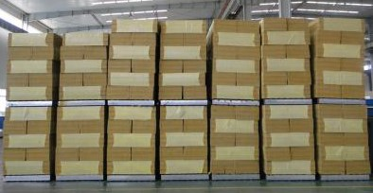
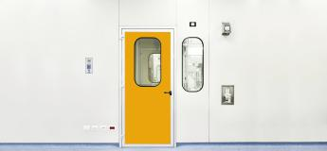
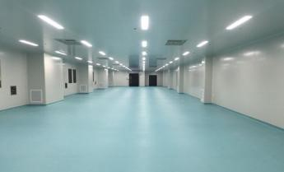
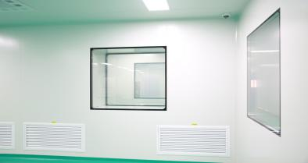
业务板块
Business Segments
电子
半导体
制药
工厂
食品工厂
医院
电子半导体
生物制药
食品行业
中央
厨房
航天
科研
Notes:
目前主要业务板块涉及医药、电子、食品、航空航天等方面

Slide 8
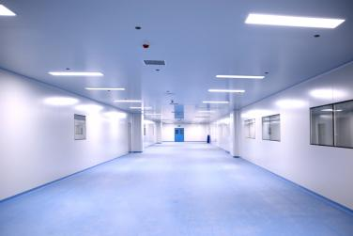
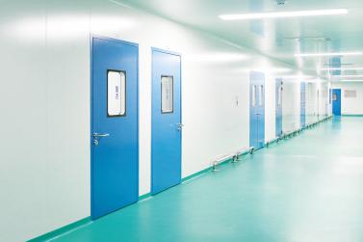
服务领域
Service Area
山东维实万事达洁净科技有限公司
洁净室围护系统
墙板系统
吊顶系统
洁净门
洁净窗
相关产品研发、制造、咨询与服务
墙板系统
洁净门
洁净窗
Notes:
我们目前可以为行业提供墙板系统、吊顶系统、洁净门、洁净视窗以及相关产品研发、制造、咨询与服务等

Slide 9
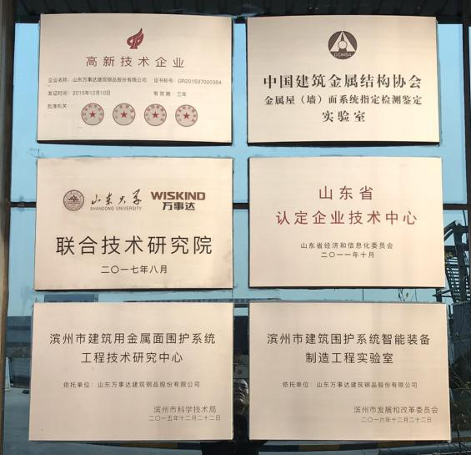
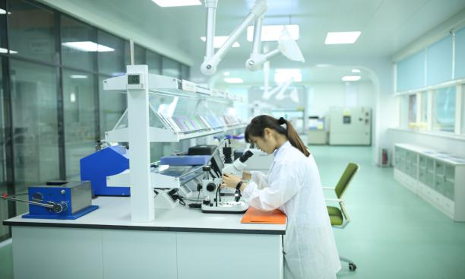
品质把控
Quality Control
万事达实验室
公司建有国内一流的检测中心及实验室；
主要负责从原材到成品的各项检验。
Notes:
公司配有一流的检测中心及实验室，
主要负责从原材到成品及应用等各方面检测，
该实验室获得中国建筑金属结构协会颁发的，金属屋墙面系统指定检测、鉴定实验室等荣誉

Slide 10
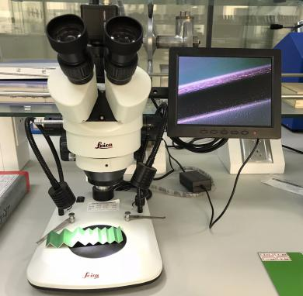
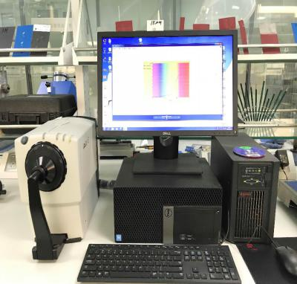
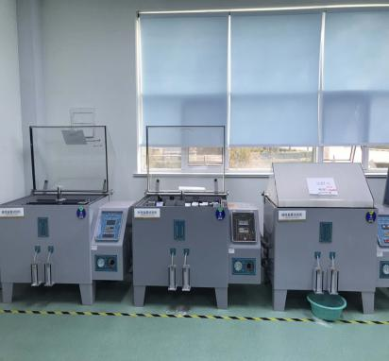
品质把控
Quality Control
从国外引进先进的实验设备,配备专业设备40余台；
致力于围护系统相关原辅材料和成品的物理、化学、力学及燃烧性能的检测等。
Notes:
该实验室配备专业设备40余台，主要还是围绕围护系统应用中的实际问题而展开，
最左边的是检测板材，在加工后耐腐蚀性容易下降而展开的研究，
中间是防止实际应用中不同批次板材可能存在色差的对比色谱仪，主要通过色相图谱进行色差对比
右边是针对不同腐蚀环境下的加速老化实验机，主要检测板材的耐腐蚀情况。

Slide 11
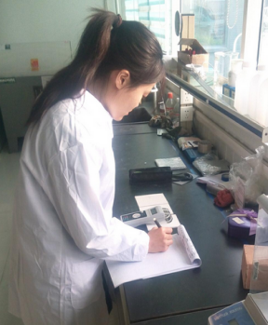
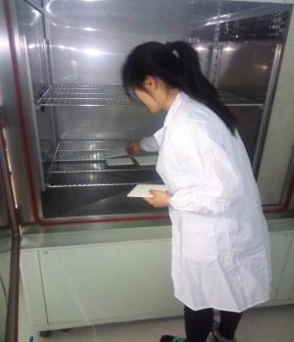
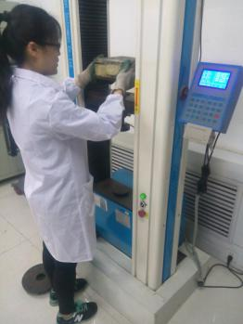
品质把控 Quality Control
玻镁板含水率检测
恒温恒温试验箱
成品粘接拉拔强度检测
Notes:
另外玻镁板的起包和龟裂一直是我们行业内应用中的痛点，我们会针对玻镁进行含水率、湿涨等进行实验，
中间的是恒温恒湿试验箱，可以进行温度-10~105℃，湿度10~98%的检测，包括在急冷、急热条件下的实验。
右边成品粘接的拉拔实验。

Slide 12
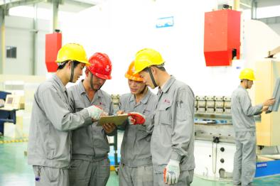
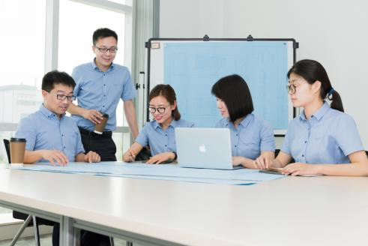
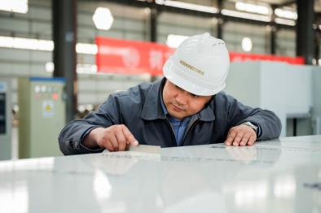
二、洁净室围护系统解决方案
Solution To Cleanroom
2.1 模块化
2.2 功能集成化
2.3 技术服务支持
2.4 环境友好化
Notes:
下面我们第二项，洁净室围护系统解决方案
主要从模块化、功能集成化、技术服务、环境友好等4个方面展开

Slide 13
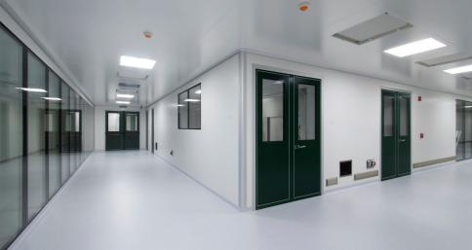
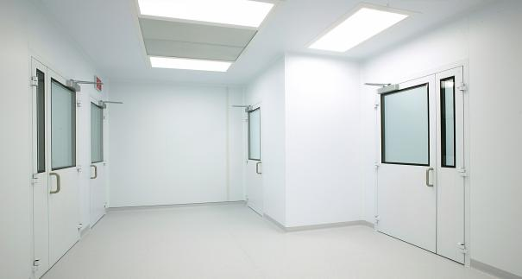
洁净室围护系统
Cleanroom System
洁净室围护系统：
洁净室围护系统指的是由吊顶板、墙面板、门、窗、地面等组成，通过这些围护组成一个内部空间，能够遮蔽、阻隔不同气候及条件的侵袭，同时也起到结构受力、保温、隔热、隔声的作用，从而形成一个具有一定使用价值的场所，以保证洁净室的安全性和私密性，同时也应考虑功能性、建筑形象、绿色环保等。
Notes:
洁净室围护系统是通过吊顶、墙板、门、窗、地面等围护组成一个内部空间，从而遮蔽、阻隔不同气候及条件的侵袭，对于围护系统而言，安全性、功能性、建筑形象、绿色环保等缺一不可。

Slide 14
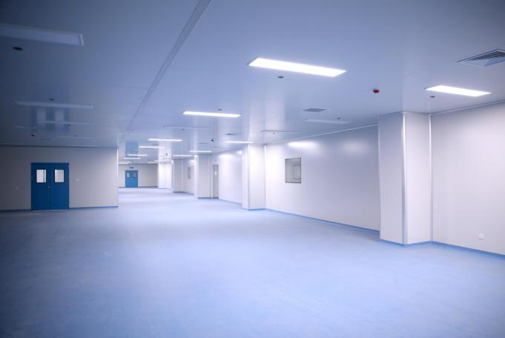
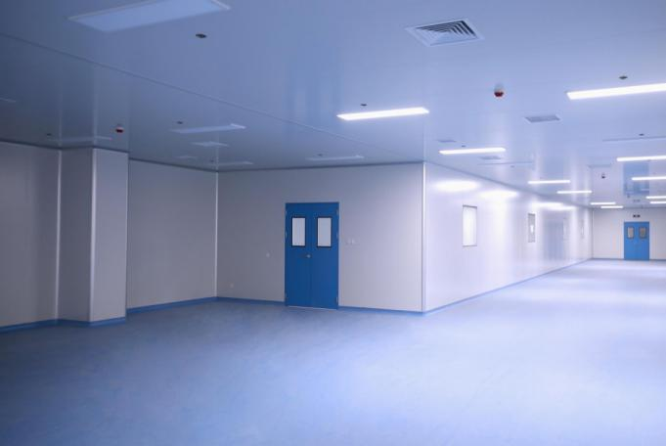
洁净室围护系统
Cleanroom System
模块化组成部位:1、板材间连接，2、转角部位，3、回风柱、包柱，4、洞口（开关、插座、进风口、送风口等）
Notes:
下面我们看一下围护系统各模块组成部分，
从这两个照片看，围护系统首先是板材与板材连接，其次是与门窗连接，
组合时还会产生大量的阴阳角转角，还有构造需要的回风柱和包柱，
最后是一些附属开关、插座、进风口、送风口等洞口，
下面我们来依次研究。
首先我们来看一下在洁净室中存在较多的这种转角。

Slide 15
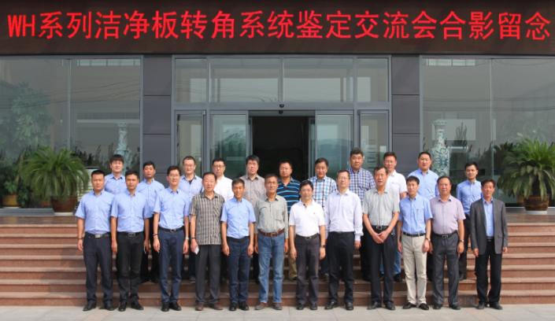
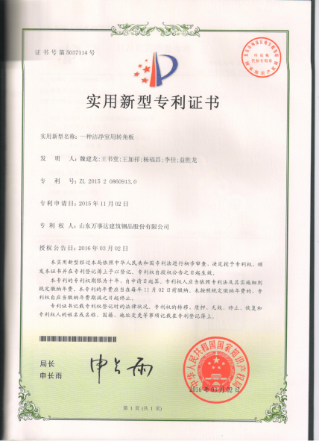
洁净室围护系统——模块化
Cleanroom System
一体转角板解决问题
2015年9月23日
Notes:
早在2015年9月份就举行过整体转角板的一个交流会，并同时获得国家专利。
目前国内多家净化围护板材生产厂家，也陆陆续续开发出该产品，提升了项目建设质量，促进洁净室围护系统行业的发展。

Slide 16
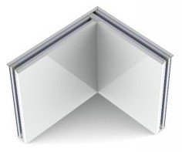
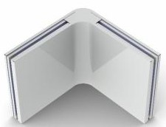
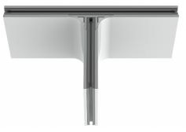
洁净室围护系统——模块化
Cleanroom System
万事达一体转角板
直角一体转角板
圆弧一体转角板
T型一体转角板
Notes:
目前整体转角板可以做成直角转角、圆弧转角、T型转角，
通过不同形式组合搭配，可完成转角位置、隔墙位置包括回风柱位置的组合，

Slide 17
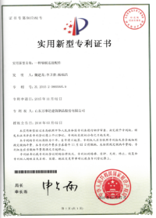
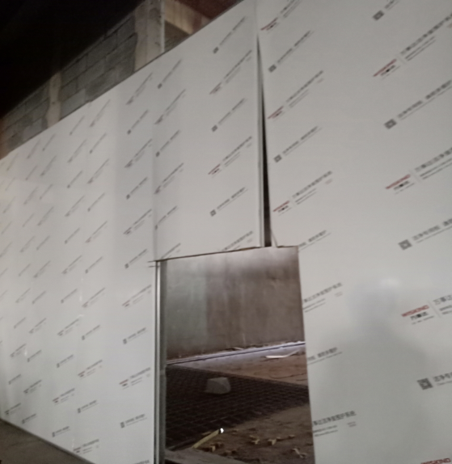
洁净室围护系统——模块化
Cleanroom System
可拆卸需求
2015年获得国家专利
可拆卸系统
2019年第二项专利
洁净板在施工和使用过程不可避免会出现局部损坏而需要更换或维修；
因为工艺设备的改变，洁净室布局调整而需要拆除局部墙体；
但传统洁净板很难做到局部拆卸，施工方、最终用户经常被这些难题困扰。
Notes:
另外一点是墙体在建造或者使用过程中发生磕碰损坏，这个时候拆换非常麻烦，
一般要从墙体一侧拆卸至需要更换位置。
为了解决这些难题，我们研究出两种可拆卸系统。

Slide 18
2. 洁净室围护系统解决方案
2.2 功能集成化
Notes:
下面进入解决方案第2个方面，功能集成化

Slide 19
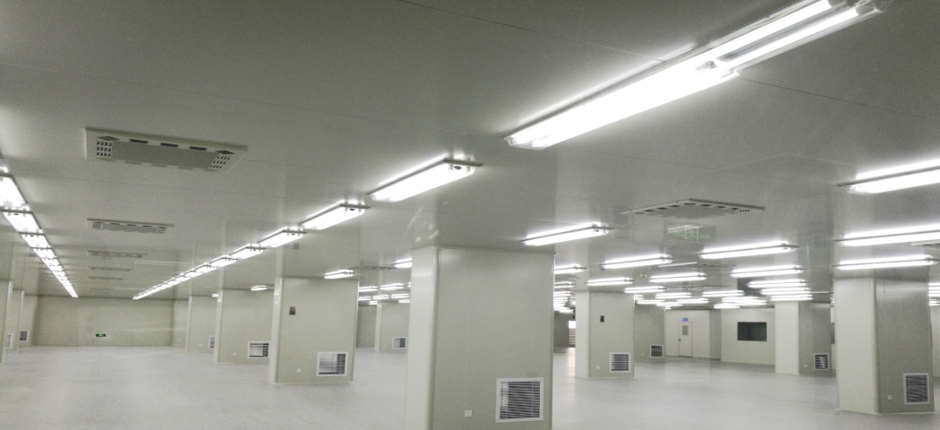
洁净室围护系统——功能集成化
Cleanroom System
结露问题点分析
Notes:
功能性第二个方面是在食品车间或一些湿度比较大的房间，有时在板材接缝处产生结露现象

Slide 20
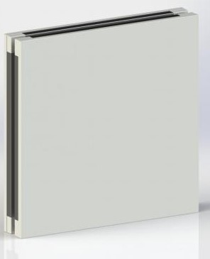
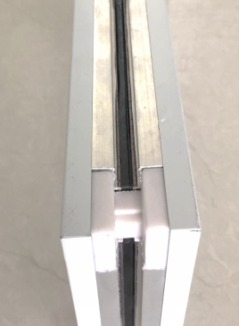
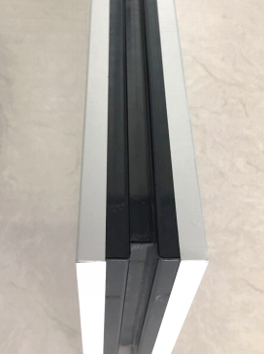
断桥龙骨 隔热龙骨
洁净室围护系统——功能集成化
Cleanroom System
提高了洁净室整体保温性能;
延长了板材的使用寿命,降低更换板材成本。
断桥龙骨
隔热龙骨
Notes:
这是两种防冷桥板材方案，左边是采用的断桥龙骨，右边是整体断桥。

Slide 21
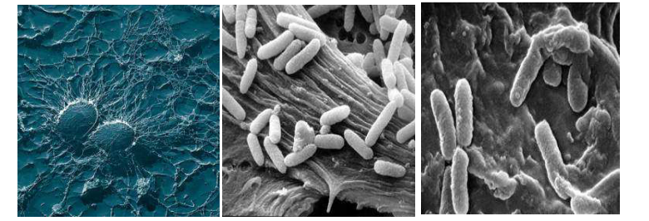
洁净室围护系统——功能集成化
Cleanroom System
细菌？
Notes:
另外一个功能集成化是关于细菌的问题，对于围护系统而言，如何避免细菌在围护系统上的滋生速度，将为整体室内环境起到绝对性的影响，从而在满足室内环境的前提下可以降低消毒频率，大家可以试想一下，既能保证环境，又能降低消毒频率意味着什么！
我想这才是对于我们广大业主最大价值或意义所在。

Slide 22
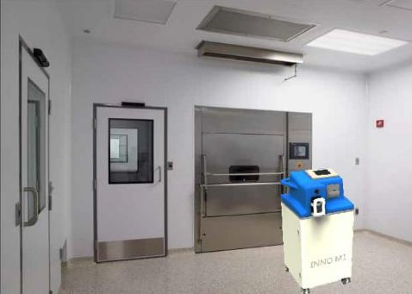
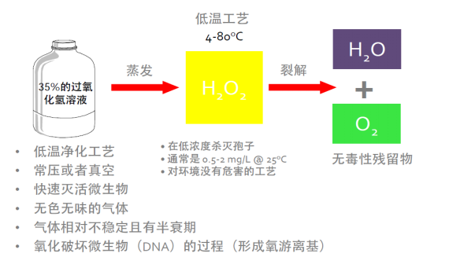
耐VHP消毒
洁净室围护系统——功能集成化
Cleanroom System
制药行业常采用干法或湿法气化过氧化氢消毒灭菌系统;
过氧化氢具有很强的渗透性，侵入达到亚微米级别,会从净化板材和净化门的表面漆面的微小裂纹渗入内部；
Notes:
谈到细菌，我们肯定要聊一下消毒，VHP消毒的方式已逐渐被大家使用和认可，但在导入前期，应用过程中也暴露出一些问题，
例如：消毒后有的 彩色涂层钢板 会出现的漆层鼓包和脱落问题。在这里我们刨除湿法和干法消毒工艺不谈，作为围护系统保障而言，肯定是耐受越强越好。

Slide 23
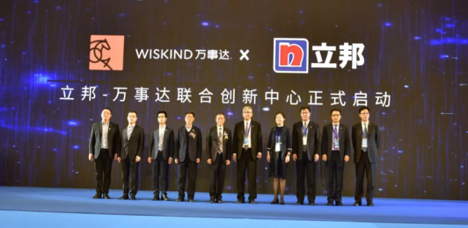
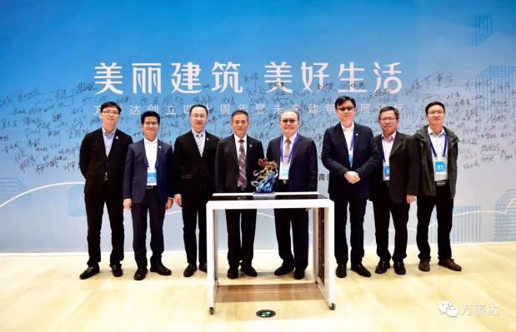
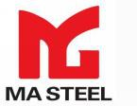
洁净室围护系统——功能集成化
Cleanroom System
面板耐药剂解决方案
我们与贝科、立邦、烨辉、杜邦、马钢共同研究面板耐药剂解决方案
为客户提供高附加值的解决方案。
Notes:
为此我们利用钢板贸易公司资源优势，与油漆厂家贝科，立邦等油漆厂和钢厂进行共同研究，其中贝科是宝钢的主要油漆供应商，我们与立邦还有一个联合创新中心。从原材料、加工制造、实际应用全环节的研究。

Slide 24
2. 洁净室围护系统解决方案
2.3 技术服务支持
Notes:
下面进入解决方案第3个方面，技术服务支持

Slide 25
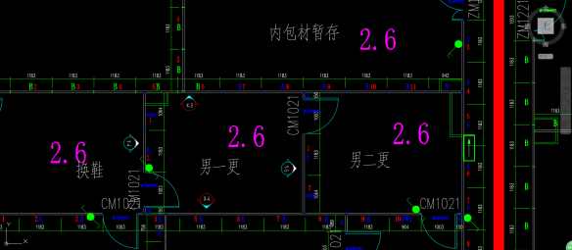
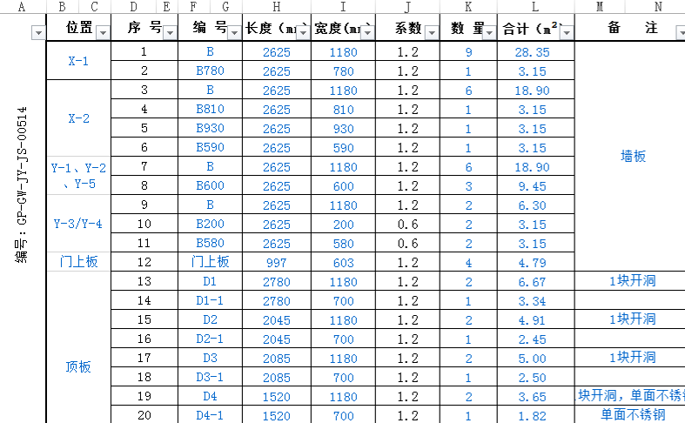
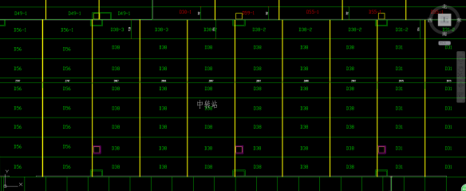
洁净室围护系统—技术服务支持
Cleanroom System
目前行业内对洁净板详图都是在CAD平面上对墙板和顶板进行排布和编号，最后人为统计料单。
排布和编号
料单统计情况
Notes:
另外对于技术支持中排板，传统的做法多数采用CAD制图，人为排版。

Slide 26
Notes:
目前基于BIM技术的虚拟模型排板已逐步实现，尤其在复杂布局且要求墙板与顶板对缝的项目中更为明显。另外可以实现电脑优化计算非标排板，可为项目降低建设成本，

Slide 27
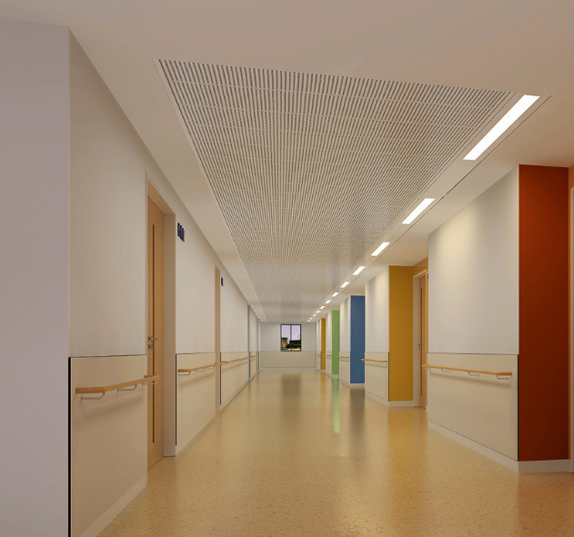
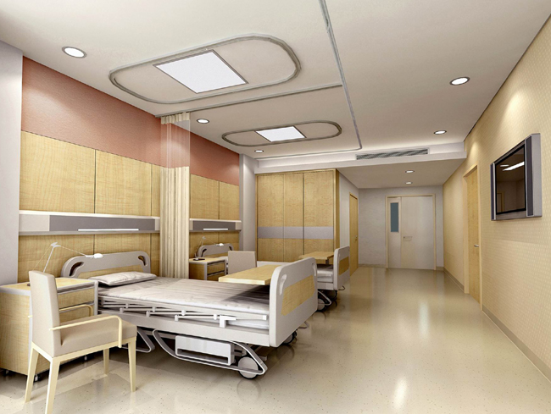
洁净室围护系统——环境友好化
Cleanroom System
环境友好？
Notes:
下面我们进入洁净室围护系统，最后一个模块环境友好化，
谈到这个问题，我想大家会想环境友好化是啥？
我先拿医院举个典型的例子，我们想想以前的医院是啥样子，白墙、白床、白大褂，标准的三白。
现在我们再看这些案例，

Slide 28
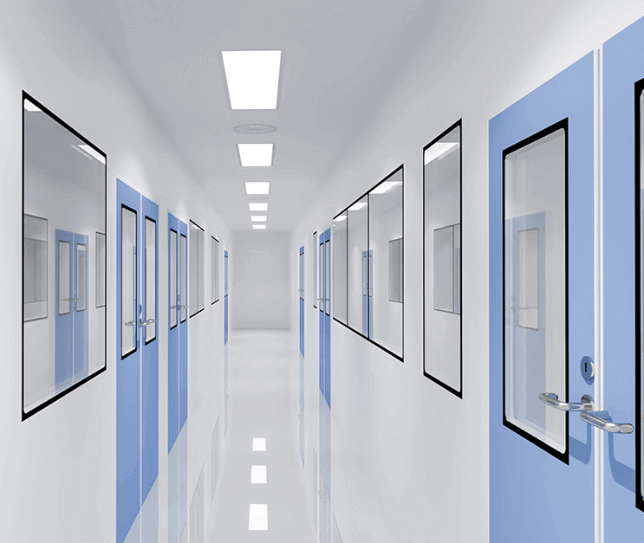
洁净室围护系统——环境友好化
Cleanroom System
1、心理学家对环境色彩这方面做过研究和实验，他们发现不同的色彩能引起人们不同的工作效果和心理效应。
2、环境友好化是未来洁净室不可缺少的一步。
Notes:
这里我简单选了3个图片，相对来讲已经做得不错了，但是我们还有很长的一段路要走，还有有许多观念需要转变，
心理学家对环境做过研究，不同的色彩能引起人们不同的工作效果和心理效应。
最终的一切是提升药品质量、提升工作效率，改善作业环境

Slide 29
我们的定位：专业的洁净室围护系统服务商
通过实现洁净室围护系统的模块化和功能集成化促进洁净室工程施工工厂化和工程施工标准化。
标准化生产和模块化组装后可实现
80%以上材料可重复使用
70%的施工任务在工厂内预制装配完成；
减少施工环节对人的依赖；
施工效率提高15%以上，
工期缩短20%～40%
环境更美观、更符合GMP标准
更利于业主制造出更为优质的产品
Notes:
在洁净室领域方面，我们的定位是做专业的洁净室围护系统服务商，我们提供的不仅仅是产品、是服务、是解决方案。

Slide 30
三、智能制造的应用
Intelligent Manufacturing
Notes:
下面进入第三部分，智能制造的应用，上午参观过程大家基本上已经感受到，下面简单回顾一下

Slide 31
TPM5S现场管理
TPM5S Field Management
一流的产品源自一流的生产现场
Notes:
在生产管理方面，我们实行的是TPM5S现场管理方面，在TPM5S现场管理的基础上，我们也是行业内最早导入精益生产管理的公司，

Slide 32
C-TQC质量管理体系
C-TQC Quality Management System
全员皆品管，质量零缺陷，客户为导向，改善促提升
Notes:
同时拥有C-TQC质量管理体系，和质量可追溯体系
每一张自动线下线的板材，均会有一个日期编码，根据日期编码可追溯到具体的原辅材的使用及检验记录。

Slide 33
传统洁净板生产
Production of Traditional Clean Panel
Notes:
下面我列举了一些围护板材容易出现的一些问题，一部分是人的问题，一部分是工艺的原因，

Slide 34
万事达研究院
WISKIND Research Institute
与山东大学联合建立技术研究院，配备专业研究达70余人
Notes:
针对这些问题，我们有一个研究院的平台，目前平台拥有个专业研究人员共计76余人，
结合研究院平台、国内外设备厂家，包括去德国学习，前后历时近两年的时间，完成了净化板自动化生产线的研发、制造、投产。

Slide 35
洁净板生产设备
Clean Panel Production Equipment
拥有全球首条、具有知识产权的净化板生产线
辊压成型系统
自动续棉系统
自动喷胶系统
复合主机
机器人码垛系统
单日产能：
年产：
6000㎡
200万㎡
Notes:
传统手工板生产线总长度30米以内，90%的靠人工作或控制质量，
新产线从面板成型、岩棉自动切割、自动填棉、自动涂胶、高精度复合、自动码垛，总长度180米，实现了90%以上由设备来完成工作，生产完成即可发货，无需加压等待，单日单线设计产能6000M2。年产净化围护板材200余万平方。

Slide 36
机器人码垛
Robot palletizing
Notes:
最后是在智能制造的最后一个环节，板材下线采用的是机器人码垛的形式，解决了实际应用过程中，板材拖、拉、拽等引起的板面损伤，从各个环节保证板面的耐腐蚀性能。
另外在门窗制造方面，我们也是采用的机器人加工装平台的焊接模式，从而保证门框的尺寸精度、和焊接质量。
实际上这些方面都是为了解决传统制造过程中，产品质量受人为因素影响大的问题而做出的改善，

Slide 37
集团董事长：魏龙柱
科技让每一张净化板品质都一样
Notes:
我们的集团董事长为我们这条新产线总结到：科技让每一张净化板品质都一样。
我们将始终秉持这条理念，为我们行业的发展，为生产技术的持续改进而努力！

Slide 38
四、合作伙伴
Our Partners

Slide 39
医药行业应用实例
Biomedical Applications
北京赛升药业股份有限公司
此项目选用手工双石膏岩棉洁净板，5万余平方米；
龙骨采用0.8mm弓型镀锌龙骨；
高品质憎水岩棉具有纤维细长、强度更优良，A级不燃等优点；
采用优质进口防水石膏板，非楔形板面，平整度更高；
石膏与高品质憎水岩棉板之间通过粘结剂牢固地黏结在一起，形成无缝结构。

Slide 40
医药行业应用实例
Biomedical Applications
北京民海生物科技有限公司
此项目选用手工双石膏岩棉洁净板，2万余平方米；全程采用一体岩棉转角板，500块。
一体转角板完美的解决了传统铝型材与洁净板接触位置出现积尘现象，从结构上消除了接缝；
芯材为高品质憎水岩棉，并设立增厚保温层。通过热工分析发现，这样做成整体转角以后，彻底解决了热桥现象。

Slide 41
医药行业应用实例
Biomedical Applications
石药集团
从2017-2019年，石药集团项目已应用手工洁净
板达7万余平；
图中是石药恩必普的项目照片，采用手工双石膏岩棉洁净板。
石药集团已应用万事达新研发产品——中空回风墙板系统，大大提高了空间使用率。

Slide 42
医药行业部分客户
Directory Of Pharmaceutical Industry

Slide 43
医药行业部分客户
Directory Of Pharmaceutical Industry

Slide 44
THANK YOU!

